Slide 1
分布式关系数据库中间件 UPSQL Proxy
产品介绍 v1.0
中国银联·技术开发中心
2016年5月

Slide 2
目 录 ONTENTS
C
1
产品目标
2
功能介绍
3
竞品分析
4
成功案例
5
后续规划

Slide 3
产品目标
Product Target

Slide 4
产品目标
/ Product Target
UPSQL Proxy是一个位于应用和UPSQL数据库之间的轻量级的对应用透明的数据库代理软件。可用于解决数据库高可用、读写分离以及数据水平与垂直拆分等问题。
企业生产在线交易系统，即OLTP业务场景
经过企业级验证，成熟稳定主流开源数据库产品MySQL
海量数据存储
海量用户访问
业务场景
海量用户
易扩展
海量数据
垂直拆分
水平拆分
智能分片算法
数据分片
UPSQL
Proxy
单一的数据访问服务
屏蔽数据拆分的复杂逻辑
应用服务透明
应用透明
高并发
高可用
高性能
高可用
高并发
高性能
服务质量

Slide 5
产品目标
/ Product target
海量数据存储
服务高可用
高性能
可扩展
易配置部署
统一维护管理
高安全
多数据中心

Slide 6
产品功能
Product Functions

Slide 7
产品功能
/ Product Functions

Slide 8
产品功能
/ Product Functions
主备库切换(切库)
UPSQL [Master1]
ID | SETTLE_DT | INFO
1 | 20150101 | …
11 | 20150101 | …
UPSQL
Proxy
X
App
UPSQL [Master2]
ID | SETTLE_DT | INFO
1 | 20150101 | …
11 | 20150101 | …

Slide 9
产品功能
/ Product Functions
UPSQL [Master1]
ID | MEMBE_ID | INFO
1 | pavarotti17 | …
11 | pavarotti17 | …
UPSQL
Proxy
App
MySQL Replication
UPSQL [Master2]
ID | MEMBE_ID | INFO
1 | pavarotti17 | …
11 | pavarotti17 | …

Slide 10
产品功能
/ Product Functions
高可用
数据库高可用
在数据库异常时切换数据库，数据库恢复时手动回切。
策略：数据库节点异常
监测点1：adm-svr使用mysql_ping检测数据库状态
监测点2：基于交易触发upsql-proxy会检测数据库状态
根据监测点数据判决数据库状态
策略：主库选择策略
查看standby库的复制状态，复制完成或达到配置的最晚切换时间，则选举为新主库
策略：切换流程与信息同步
1：隔离异常数据库
2：所有proxy都接受隔离信息（接受，不是接收）
3：发布新主库信息
策略：异常可用
无可切换库不被隔离：无可用standby库，则不被隔离
10

Slide 11
=============================================================
= HA Information Board =
(Version:1452757145, Status:NORMAL, Time:1456799010)
=============================================================
-------------------------------------------------------------
bi-proxy-1:
Connections Num:17
Version:1452757145
Heart Beat Time:1456799010
Proxy address :172.18.64.174:60001
bi-proxy-2:
Connections Num:10
Version:1452757145
Heart Beat Time:1456799010
Proxy address :172.18.64.173:60001
-------------------------------------------------------------
|[adm]|bi-proxy-1|bi-proxy-2
Current topology |---------------------------
| --- | Y | Y
-------------------------------------------------------------
Database| Type | Status | Status
=============================================================
# DataNode : bimgmdb
-------------------------------------------------------------
bimgmdb_master|[Master]| Y | Y | Y | Y
-------------------------------------------------------------
bimgmdb_standby|Standby | Y | Y | Y | Y
-------------------------------------------------------------
# DataNode : bionldb
-------------------------------------------------------------
bionldb_master|Standby | Y | Y | Y | Y
-------------------------------------------------------------
bionldb_standby|[Master]| Y | Y | Y | Y
-------------------------------------------------------------
正常状态

Slide 12
=============================================================
= HA Information Board =
(Version:1452757145, Status:NORMAL, Time:1456799015)
=============================================================
-------------------------------------------------------------
bi-proxy-1:
Connections Num:17
Version:1452757145
Heart Beat Time:1456799014
Proxy address :172.18.64.174:60001
bi-proxy-2:
Connections Num:10
Version:1452757145
Heart Beat Time:1456799014
Proxy address :172.18.64.173:60001
-------------------------------------------------------------
|[adm]|bi-proxy-1|bi-proxy-2
Current topology |---------------------------
| --- | Y | Y
-------------------------------------------------------------
Database| Type | Status | Status
=============================================================
# DataNode : bimgmdb
-------------------------------------------------------------
bimgmdb_master|[Master]| Y | [N] | Y | Y
-------------------------------------------------------------
bimgmdb_standby|Standby | Y | Y | Y | Y
-------------------------------------------------------------
# DataNode : bionldb
-------------------------------------------------------------
bionldb_master|Standby | Y | Y | Y | Y
-------------------------------------------------------------
bionldb_standby|[Master]| Y | Y | Y | Y
-------------------------------------------------------------
正常状态
bimgm_db_master发生异常
adm-svr检测到异常

Slide 13
=============================================================
= HA Information Board =
(Version:1452757145, Status:NORMAL, Time:1456799016)
=============================================================
-------------------------------------------------------------
bi-proxy-1:
Connections Num:17
Version:1452757145
Heart Beat Time:1456799015
Proxy address :172.18.64.174:60001
bi-proxy-2:
Connections Num:10
Version:1452757145
Heart Beat Time:1456799015
Proxy address :172.18.64.173:60001
-------------------------------------------------------------
|[adm]|bi-proxy-1|bi-proxy-2
Current topology |---------------------------
| --- | Y | Y
-------------------------------------------------------------
Database| Type | Status | Status
=============================================================
# DataNode : bimgmdb
-------------------------------------------------------------
bimgmdb_master|[Master]| Y | [N] | [N] | Y
-------------------------------------------------------------
bimgmdb_standby|Standby | Y | Y | Y | Y
-------------------------------------------------------------
# DataNode : bionldb
-------------------------------------------------------------
bionldb_master|Standby | Y | Y | Y | Y
-------------------------------------------------------------
bionldb_standby|[Master]| Y | Y | Y | Y
-------------------------------------------------------------
正常状态
bimgm_db_master发生异常
adm-svr检测到异常
bi-proxy-1检测到异常

Slide 14
=============================================================
= HA Information Board =
(Version:1456799016, Status:NORMAL, Time:1456799017)
=============================================================
-------------------------------------------------------------
bi-proxy-1:
Connections Num:17
Version:1456799016
Heart Beat Time:1456799015
Proxy address :172.18.64.174:60001
bi-proxy-2:
Connections Num:10
Version:1456799016
Heart Beat Time:1456799016
Proxy address :172.18.64.173:60001
-------------------------------------------------------------
|[adm]|bi-proxy-1|bi-proxy-2
Current topology |---------------------------
| --- | Y | Y
-------------------------------------------------------------
Database| Type | Status | Status
=============================================================
# DataNode : bimgmdb
-------------------------------------------------------------
bimgmdb_master|Standby | [N] | Y | Y | Y
-------------------------------------------------------------
bimgmdb_standby|Standby | Y | Y | Y | Y
-------------------------------------------------------------
# DataNode : bionldb
-------------------------------------------------------------
bionldb_master|Standby | Y | Y | Y | Y
-------------------------------------------------------------
bionldb_standby|[Master]| Y | Y | Y | Y
-------------------------------------------------------------
正常状态
bimgm_db_master发生异常
adm-svr检测到异常
bi-proxy-1检测到异常
秒内完成
隔离数据库

Slide 15
=============================================================
= HA Information Board =
(Version:1456799028, Status:NORMAL, Time:1456799029)
=============================================================
-------------------------------------------------------------
bi-proxy-1:
Connections Num:17
Version:1456799028
Heart Beat Time:1456799027
Proxy address :172.18.64.174:60001
bi-proxy-2:
Connections Num:10
Version:1456799028
Heart Beat Time:1456799029
Proxy address :172.18.64.173:60001
-------------------------------------------------------------
|[adm]|bi-proxy-1|bi-proxy-2
Current topology |---------------------------
| --- | Y | Y
-------------------------------------------------------------
Database| Type | Status | Status
=============================================================
# DataNode : bimgmdb
-------------------------------------------------------------
bimgmdb_master|Standby | [N] | Y | Y | Y
-------------------------------------------------------------
bimgmdb_standby|[Master]| Y | Y | Y | Y
-------------------------------------------------------------
# DataNode : bionldb
-------------------------------------------------------------
bionldb_master|Standby | Y | Y | Y | Y
-------------------------------------------------------------
bionldb_standby|[Master]| Y | Y | Y | Y
-------------------------------------------------------------
正常状态
bimgm_db_master发生异常
adm-svr检测到异常
bi-proxy-1检测到异常
隔离数据库
切换(选举新主库)

Slide 16
产品功能
/ Product Functions
UPSQL Proxy高可用
代理(upsql-proxy)异常可检测可自动隔离，应用使用无异常。
管理者(adm-svr)故障不影响当前交易。
UPSQL Proxy各节点异常自动化处理、可感知、可处理、可恢复。
策略：proxy状态监测内容
proxy与adm-svr的ping信息超时
proxy与adm-svr的拓扑信息不一致
proxy不满足拓扑信息（例如其他proxy可以访问某个主库，异常proxy不能）
策略：异常可用
唯一proxy不可隔离
adm-svr不可用时，不影响正常使用

Slide 17
产品功能
/ Product Functions
读写分离
用户级
特定用户所有操作优先访问从库
适合Hibernate等，sql语句自动生成
UPSQL [Master]
ID | SETTLE_DT | INFO
1 | 20150101 | …
11 | 20150101 | …
UPSQL
Proxy
App
读写（所有操作）
UPSQL [Slave]
ID | SETTLE_DT | INFO
1 | 20150101 | …
11 | 20150101 | …

Slide 18
产品功能
/ Product Functions
语句级
短事务读操作优先访问从库
特殊标记指定主从
适合i(my)Batis等，sql语句开发编写
UPSQL [Master]
ID | SETTLE_DT | INFO
1 | 20150101 | …
11 | 20150101 | …
UPSQL
Proxy
读写
App
读
UPSQL [Slave]
ID | SETTLE_DT | INFO
1 | 20150101 | …
11 | 20150101 | …

Slide 19
产品功能
/ Product Functions
垂直拆分
库1
isonl_access_inf
isonl_access_inf
isonl_trans_log
库2
isonl_order_inf
isonl_item_inf
isonl_trans_log
isonl_order_inf
isonl_item_inf
19

Slide 20
产品功能
/ Product Functions
水平拆分
拆分字段
库1
ID | SETTLE_DT | INFO
1 | 20151201 | …
4 | 20151202 | …
5 | 20151203 | …
11 | 20151204 | …
ID | SETTLE_DT | INFO
1 | 20151201 | …
3 | 20151101 | …
4 | 20151202 | …
5 | 20151203 | …
9 | 20151102 | …
11 | 20151204 | …
20 | 20151103 | …
f(20151201)=库1
f(20151202)=库1
f(20151203)=库1
f(20151204)=库1
库2
ID | SETTLE_DT | INFO
3 | 20151101 | …
9 | 20151102 | …
20 | 20151103 | …
f(20151101)=库2
f(20151102)=库2
f(20151103)=库2

Slide 21
产品功能
/ Product Functions
处理流程
解析SQL语句，得到schema、table以及字段信息
SQL请求

Slide 22
产品功能
/ Product Functions
处理流程
SQL请求
计算拆分id
每个表使用各自的分库规则（用户自定义函数或lua脚本）计算拆分编号

Slide 23
产品功能
/ Product Functions
处理流程
SQL请求
计算拆分id
获取实际数据
节点和schema
根据拆分编号得到实际数据存储的节点和schema信息。如果确定拆分编号，则访问所有可能节点和schema。

Slide 24
产品功能
/ Product Functions
处理流程
SQL请求
计算拆分id
获取实际数据
节点和schema
并发执行
并发查询后端数据库。

Slide 25
产品功能
/ Product Functions
处理流程
SQL请求
计算拆分id
获取实际数据
节点和schema
并发执行
结果集合并
合并结果集并返回前端。

Slide 26
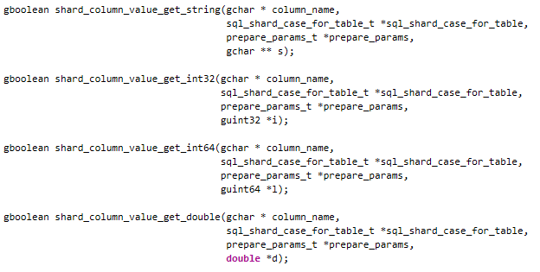
产品功能
/ Product Functions
自定义函数
类比：数据转移/数据分发形变代码
自定义函数原型
typedef int* (*user_shard_function)(shard_config_t * shard_config,
sql_shard_case_for_table_t *sql_shard_case_for_table,
prepare_params_t * prepare_params,
ut_hash_t* properties);
提供如下函数获取语句中字段信息

Slide 27
产品功能
/ Product Functions
Lua脚本/表达式
增加proxy模块，并提供如下方法用于获取语句中字段信息：
string(column[,index[,length]]):用于获取对应数据库字段的值(字符串格式)，并支持截取操作
column: 数据库表中的字段名，必须为小写
index:如果需要截取值，则index为截取的开始位置(从0开始)
length:需要截取的长度
int(column)：用于获取对应数据库字段的值(int格式)
column: 数据库表中的字段名，必须为小写
long(column):用于获取对应数据库字段的值(long格式)
column: 数据库表中的字段名，必须为小写
hash(string_value):用于计算某个字符串的hash值
string_value: 计算某个字符串的hash值，一般与函数string()结合使用
Lua表达式示例：
<![CDATA[ proxy.int("mi_trans_dt")/100%2+1 ]]>
Lua脚本示例：
<![CDATA[
function shard_function()
if proxy.int("mi_trans_dt") == 20150824 then
error()
end
return proxy.hash(proxy.string("mi_trans_dt"))/100%2+1
end
]]>

Slide 28
产品功能
/ Product Functions
共享集群、多租户（前端多用户、权限管理）
含义与目标
proxy间地位对等
共同负载多种模式
不同业务系统共享proxy
实际特征与实现手段
根据不用用户名维护不同的规则
用户模式：透传、读写分析、分库、用户级优先读
访问控制信息：密码、最大连接数
默认后端节点：后端数据库节点
一个proxy同时支持，a用户为透传模式，b用户读写分离，c用户分库，等等，从而实现了一个大的资源池
规划建议
透传集群：所有透传模式需求的业务共享一个proxy集群，该集群只是用该可用功能
读写分离集群：所有读写分离业务模式共享一个proxy集群
分库集群：分库业务考虑根据业务独享集群
同一业务共享集群：对同一个业务系统，如果有多种模式需求，建议使用同一个集群

Slide 29
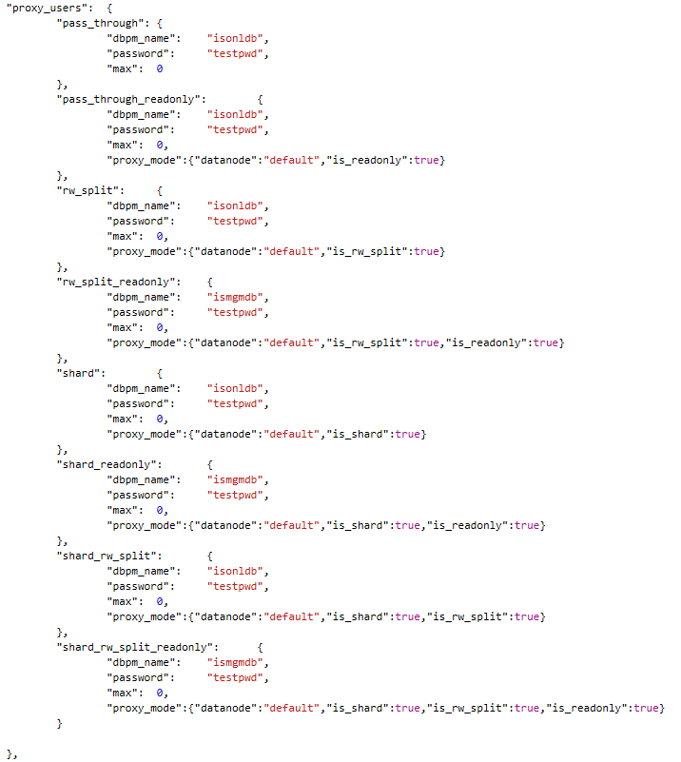
产品功能
/ Product Functions

Slide 30
产品功能
/ Product Functions
管理可扩展
报文规范
报文由报文头和报文体两部分组成。
报文头
报文头包含两部分：
6个字节的报文体的长度,前补0字符串格式
1个字节表示报文类型
S:send发送，无应答报文
C:call调用，有应答报文
报文体
报文体为JSON报文，必须包含如下域：
domain:报文发送方所在域标识
method:调用服务名(方法名)
method不同，提供的服务也不同
eg. register（upsql-proxy注册）、heart_beat（心跳）、get_topology
from:发送方标志名
body:报文具体内容，字符串类型
例子
[0000] 30 30 30 30 38 39 43 7b 0a 09 22 66 72 6f 6d 22 000089C{.."from"
[0016] 3a 09 22 61 64 6d 5f 63 6d 64 22 2c 0a 09 22 6d :."adm_cmd",.."m
[0032] 65 74 68 6f 64 22 3a 09 22 67 65 74 5f 74 6f 70 ethod":."get_top
[0048] 6f 6c 6f 67 79 22 2c 0a 09 22 64 6f 6d 61 69 6e ology",.."domain
[0064] 22 3a 09 22 75 70 73 71 6c 2d 70 72 6f 78 79 22 ":."upsql-proxy"
[0080] 2c 0a 09 22 62 6f 64 79 22 3a 09 22 58 22 0a 7d ,.."body":."X".}

Slide 31
产品功能
/ Product Functions
管理策略第三方实现
第三方根据报文规范即可实现与upsql-proxy的通信，从而自定义管理逻辑。
管理者必须向upsql-proxy提供的服务
register：proxy向管理者注册信息
heart_beat：proxy向管理者发送心跳信息
get_topology：proxy向管理者获取拓扑结构
put_topology：proxy向管理者推送拓扑结构
database_abnormal：proxy向管理者报告数据异常
database_normal：proxy向管理者发送数据库正常信息
通过heart_beat可以了解proxy的运行状态， database_abnormal与database_normal用于辅助管理决策数据库状态。
管理者可以向upsql-proxy调用的服务
get_topology：管理者从proxy获取拓扑结构
put_topology：管理者向proxy推送管理结构
shutdown_proxy：安全关闭proxy
stopforce_proxy：强制关闭proxy
通过put_topology用来实现数据库切换，通过shutdown_proxy/stopforce_proxy实现对proxy的隔离。

Slide 32
产品功能
/ Product Functions
其他功能列表
日志归档(与自动清理)
后端连接池(连接数控制)
前端IP控制(白名单、黑名单、连接数控制)
动态参数生效
负载均衡
跨中心切换
DBPM
等

Slide 33
产品功能
/ Product Functions
性能指标
场景 | TPS | 核数 | 数据库
透传 | 6331 | 2 | 1个
分库-非Prepare | 6159 | 4 | 2个
分库-Prepare | 10563 | 4 | 2个
测试工具
重写mysqltt以支持prepare场景和复杂交易(事务)组合
字段数:128
单笔交易 1TPS=5QPS
第1步：插入、事务提交
第2步：查询、更新、事务提交
UPSQL Proxy资源
Intel(R) Xeon(R) CPU E5-2640 v2 主频 ： 2.00GHz
Cache ： 20480 KB
对标
系统
MySQL ：16C时TPS约为10000，1/3为语法解析
MySQL Proxy：(透传模式下)2C时TPS约为4212，4C时TPS约为4948
33

Slide 34
竞品分析
Industry Product Comparison

Slide 35
竞品分析
/ Industry Product Comparison
业界产品

Slide 36
成功案例
Successful Cases

Slide 37
成功案例
/ Successful Cases
U聊
业务介绍
U聊是中国银联开发的通信与移动办公软件。
应用需求
1. 数据库自动切换与手动回切
使用功能
1. 高可用

Slide 38
成功案例
/ Successful Cases
生物特征识别
业务介绍
基于图像识别技术及公安部身份核查系统，建设银联的生物特征识别平台，提供人像比对、用户身份核查及证件照比对等功能，支持银联的远程开户服务。
应用需求
数据库自动切换与手动回切
只读用户(优先读库)用户
多用户不同数据库共享Proxy集群
使用功能
高可用
共享集群
读写分离(用户级)

Slide 39
成功案例
/ Successful Cases
TSM
业务介绍
Trusted Service Manager (TSM)，一个可信的第三方实体。被整个移动NFC服务生态系统中的其他参与者所信任。TSM将不同的安全载体提供方和不同的服务提供方集成在一个系统内部。
应用需求
数据库自动切换与手动回切
数据拆分与扩容
只读用户(优先读库)用户
跨中心数据灾备
使用功能
高可用
水平拆分
读写分离(用户级)
跨中心切换

Slide 40
成功案例
/ Successful Cases

Slide 41
成功案例
/ Successful Cases
DBaaS
业务介绍
DBaaS（数据库即服务），使用upsql-proxy作为MySQL/UPSQL数据库的统一接入层。
应用需求
统一接入
高可用
读写分离
数据拆分
跨中心灾备
等
使用功能
ALL

Slide 42
后续规划
Function Plan

Slide 43
后续规划
/ Function Plan
跨数据中心的分布式数据库

Slide 44
谢谢

